Slide 1
Jeder Bin, jedes Mal
wAPMT COACHING | STOW
First Face Fix und die ROBOTSS-Regeln: zwei Gewohnheiten, die Amnesty an der Quelle stoppen
Notes:
Hallo zusammen, und danke, dass ihr euch ein paar Minuten Zeit nehmt. Dieses Video ist für unser Stow-Team. Heute geht es um Amnesty und um zwei einfache Gewohnheiten, die richtig viel bewirken: First Face Fix und die ROBOTSS-Regeln für die Bin-Etikette. Los geht's.

Slide 2



Was ist Amnesty?
Ein Artikel, der in einem gestowten Pod-Bin sein sollte, aber physisch nicht da ist.
Er gehört in einen gestowten Bin
Nach Prime gestowt und noch nicht gepickt
Er ist physisch nicht da
Er ist rausgefallen oder an der Station oder auf dem Boden gelandet
Er gefährdet den Kunden
Ein virtueller Überbestand, der zu einem Pick Short führen kann
Notes:
Also, was ist Amnesty? Amnesty ist ein Artikel, der in einem gestowten Pod-Bin sein sollte, aber physisch nicht da ist. Er wurde nach Prime gestowt und noch nicht gepickt, ist aber rausgefallen oder an der Station oder auf dem Boden gelandet. Das System denkt, er liegt noch im Bin. Das erzeugt einen Fehler in unserem Bestand und kann zu einem Pick Short führen. Und das gefährdet unseren Kunden.

Slide 3


Woher Amnesty kommt
Floor Amnesty
Artikel, die beim Fahren aus den Pods auf den AR-Boden fallen
Station Amnesty
Artikel, die an der Station liegen bleiben, wenn der Pod wegfährt
Schlechte Bin-Etikette ist die Ursache Nr. 1 für Amnesty.
Gute Bin-Etikette hat jeder von uns selbst in der Hand.
Notes:
Amnesty taucht an zwei Stellen auf. Floor Amnesty heißt, Artikel fallen aus den Pods auf den Robotics-Boden. Station Amnesty heißt, Artikel bleiben an der Station liegen. Beides hat dieselbe Ursache. Schlechte Bin-Etikette ist die Nummer eins bei Amnesty, und die gute Nachricht ist: Bin-Etikette haben wir komplett selbst in der Hand.

Slide 4

Amnesty oder Problem Solve?
AMNESTY
KEIN AMNESTY
Gestowt, nicht gepickt
Gehört in einen Pod-Bin
Rausgefallen oder fehlt
Noch nicht gestowt
Gehört noch in Stow-Tote oder Cart
Vor dem Stow liegen geblieben
→ Ab in die Amnesty
→ Inbound Problem Solve
Nicht gestowte Artikel in die Amnesty zu legen, bläht wAPMT auf und versteckt das echte Inbound-Problem.
Notes:
Jetzt kommt der wichtige Unterschied. Amnesty ist nur für Artikel, die schon in einen Pod-Bin gestowt und noch nicht gepickt wurden. Wenn so ein Artikel nicht in seinem Bin ist, kommt er in die Amnesty. Wenn du aber einen Artikel findest, der noch nicht gestowt wurde, also noch in eine Stow-Tote oder einen Cart gehört, und vor dem Stow runtergefallen oder liegen geblieben ist, dann ist das kein Amnesty. Das ist ein Fall für Inbound Problem Solve. Wenn wir nicht gestowte Artikel in die Amnesty legen, blähen wir unseren wAPMT auf und verstecken das echte Inbound-Problem, das gelöst werden muss.

Slide 5
Eine Frage reicht
Du findest einen Artikel, der nicht an seinem Platz ist
Wurde er schon gestowt?
JA
Amnesty
Er gehört in einen gestowten Pod-Bin
NEIN
Inbound Problem Solve
Kein Amnesty: Er war nie in einem Pod-Bin
Notes:
Wenn du also einen Artikel findest, der nicht an seinem Platz ist, stell dir eine Frage: Wurde er schon gestowt? Wenn ja, und er gehört in einen gestowten Pod-Bin, dann ist es Amnesty. Wenn nein, und er war nie in einem Pod-Bin, dann ist es kein Amnesty. Bring ihn zu Inbound Problem Solve.

Slide 6
First Face Fix
TEIL 1
Eine Minute. Die erste Pod-Seite. Zu jedem Schichtbeginn und nach jeder Pause.
Notes:
Wir starten mit Teil eins: First Face Fix, kurz F F F.

Slide 7


Was ist First Face Fix?
1
Minute, um die erste Pod-Seite in Ordnung zu bringen
Wann
Zum Schichtbeginn und nach jeder Pause
Was
Die erste Pod-Seite, die an deine Station kommt
Wer
Alle Stow- und ICQA-Mitarbeitenden
Notes:
First Face Fix ist ein Standardprozess, bei dem du die Bin-Etikette der allerersten Pod-Seite in Ordnung bringst, die an deine Station kommt. Das dauert nur eine Minute. Du machst es zu Schichtbeginn und nach jeder Pause. Das gilt für alle Stow- und ICQA-Mitarbeitenden.

Slide 8
FFF in 4 Schritten
1
Mach dich bereit
Einloggen, Process Path wählen, Station checken
2
Von oben nach unten
Oben an der Seite starten und der Stow Snake folgen
3
Jeden Bin richten
Jeden Bin nach den ROBOTSS-Regeln ordnen
4
Prozess starten
Nach 1 Minute oder sobald die Seite ROBOTSS erfüllt
Notes:
So geht's in vier Schritten. Eins: Geh an deine Station, logg dich ein, wähl deinen Process Path und sorg dafür, dass deine Station bereit ist. Zwei: Wenn die erste Pod-Seite kommt, arbeite von oben nach unten, genau wie bei der Stow Snake. Drei: Bring jeden Bin so in Ordnung, dass er die ROBOTSS-Regeln erfüllt. Die schauen wir uns gleich an. Vier: Starte deinen Prozess nach einer Minute, oder sobald die Seite ROBOTSS erfüllt.

Slide 9
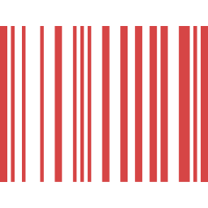




Beim FFF NICHT
Scannen
keine Artikel in Totes oder Bins
Umlagern
keine Artikel in einen anderen Bin
Entnehmen
keine Artikel aus Bins
Beim FFF ordnest du nur, was schon im Bin ist.
Notes:
Es gibt drei Dinge, die du vor oder während des First Face Fix nicht machen darfst. Scanne keine Artikel in Totes oder Bins. Lagere keine Artikel in einen anderen Bin um. Und nimm keine Artikel aus den Bins. Beim First Face Fix ordnest du nur, was schon im Bin ist, damit der Bestand genau dort bleibt, wo das System ihn erwartet.

Slide 10

Danach: nebenbei aufräumen
Hinterlass jeden Bin besser, als du ihn vorgefunden hast.
Immer wenn deine Hände im Bin sind, bring ihn in Ordnung.
15
FFF-Audits pro Schicht
90%+
tägliches Compliance-Ziel
Audits durch ICQA, Ops und L&D, mit Feedback direkt vor Ort
Notes:
Mit First Face Fix startest du sauber in die Schicht, aber da hört es nicht auf. Immer wenn deine Hände in einem Bin sind, bring ihn gleich mit in Ordnung. Wenn jeder von uns jeden Bin ein bisschen besser hinterlässt, fallen keine Artikel mehr raus, wenn der Pod fährt. Wir prüfen First Face Fix mit mindestens fünfzehn Audits pro Schicht. Unser Ziel sind neunzig Prozent Compliance oder mehr, und du bekommst sofort Feedback.

Slide 11
Bin-Etikette: ROBOTSS
TEIL 2
Sieben Regeln für jeden Bin, den du anfasst, in Stow, Pick und ICQA.
Notes:
Jetzt Teil zwei: die Regeln, die du beim First Face Fix und jedes Mal anwendest, wenn du einen Bin anfasst. Sie heißen ROBOTSS.

Slide 12
Sieben Regeln, ein Wort
R
O
B
O
T
S
S
Richtige Bin-Größe
Nichts steht über
Nichts verdecken
Nicht über-füllen
Titel nach außen
Stapeln
Ähnliche Artikel
Warum das wichtig ist: Picker finden Artikel schneller, Bins fassen mehr und nichts fällt raus, wenn der Pod fährt.
Notes:
ROBOTSS steht für sieben Regeln. R, richtige Bin-Größe. O, nichts steht über. B, nichts verdecken. O, nicht überfüllen. T, Titel nach außen. S, Stapeln. Und S, ähnliche Artikel. Wenn du dich daran hältst, finden Picker Artikel schneller, Bins fassen mehr und nichts fällt raus, wenn der Pod fährt. Schauen wir sie uns einzeln an.

Slide 13
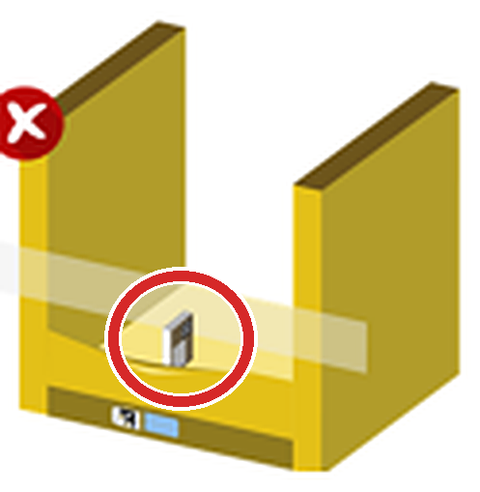
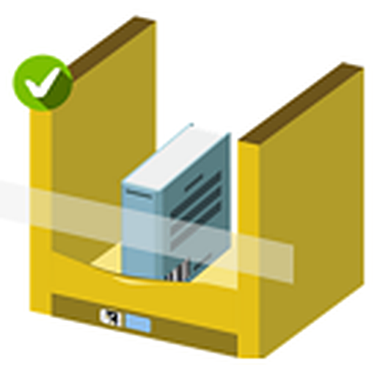
R: Richtige Bin-Größe
FALSCH: Kleiner Artikel im großen Bin verschwendet Platz
RICHTIG: Der Artikel passt zur Bin-Größe
Nimm den kleinstmöglichen Bin und richte Artikel zuerst nach der Länge aus.
Notes:
R steht für die richtige Bin-Größe. Links liegt ein winziger Artikel allein in einem großen Bin. Das verschwendet Platz, und kleine Artikel gehen verloren. Rechts passt der Artikel zur Größe des Bins. Stow immer in den kleinsten Bin, in den der Artikel passt, und richte ihn zuerst nach seiner Länge aus.

Slide 14
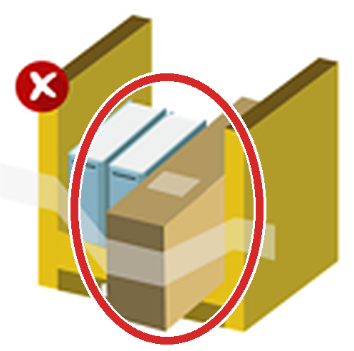
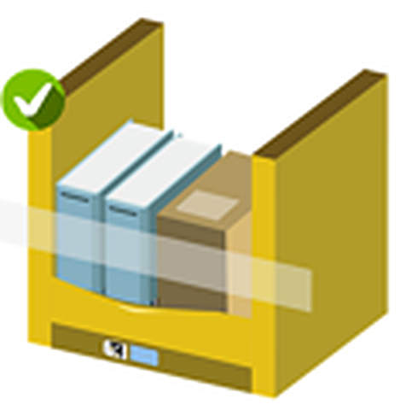
O: Nichts steht über
FALSCH: Der Karton steht über den Bin-Rand
RICHTIG: Alles ist komplett im Bin
Alle Artikel müssen in den Bin passen. Überstand führt zu Drive-Blockaden und Pod-Crashes.
Notes:
Das erste O heißt: nichts steht über. Links steht der Karton über den Rand des Bins. Rechts ist alles komplett drin. Alles, was übersteht, kann beim Fahren hängen bleiben. Das führt zu Drive-Blockaden und sogar Pod-Crashes, und so landen Artikel auf dem Boden.

Slide 15


B: Nichts verdecken
FALSCH: Flacher Artikel vorne verdeckt alles dahinter
RICHTIG: Jeder Artikel ist von vorne sichtbar
Verdecke kleine Artikel nie mit großen. Stell flache Artikel aufrecht.
Notes:
B steht für Blocking, also nichts verdecken. Links liegt ein flacher Artikel quer vorne und verdeckt alles dahinter. Der Picker sieht nicht, was er braucht. Rechts ist jeder Artikel von vorne sichtbar. Stell nie einen großen Artikel vor einen kleinen, und stell flache Artikel aufrecht, damit sie nicht zwischen den Haltebändern rausrutschen.

Slide 16

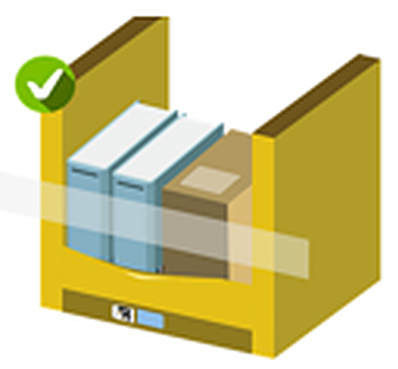
O: Nicht überfüllen
FALSCH: Artikel reingequetscht, der Bin beult aus
RICHTIG: Artikel passen, mit Platz zum Picken
Bins nicht überfüllen. Reinquetschen beschädigt Kundenware.
Notes:
Das zweite O heißt: nicht überfüllen. Links wurden Artikel reingequetscht, und der Bin beult aus. Rechts passt alles, und es bleibt Platz zum Picken. Reinquetschen beschädigt Kundenware, und aus einem überfüllten Bin fällt am ehesten etwas raus.

Slide 17
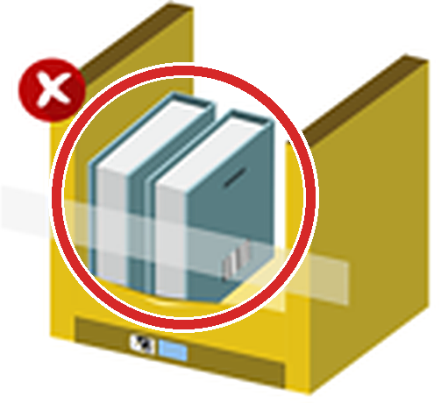
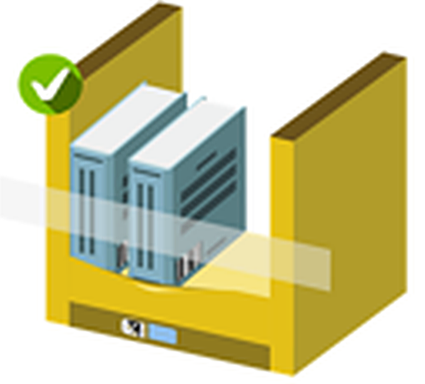
T: Titel nach außen
FALSCH: Buchrücken innen, Titel nicht lesbar
RICHTIG: Buchrücken außen, Titel gut lesbar
Bücher und DVDs kommen mit dem Rücken nach außen rein.
Notes:
T steht für Titel nach außen. Links zeigen die Buchrücken nach innen, der Picker kann die Titel nicht lesen. Rechts zeigen die Rücken nach außen, und die Titel sind gut lesbar. Stow Bücher und DVDs immer mit dem Rücken nach außen, damit Picker sie sofort finden.

Slide 18


S: Stapeln
FALSCH: Verschiedene Artikel übereinander gestapelt
RICHTIG: Nebeneinander, unter den Bändern
Nur gleiche ASINs mit zwei flachen Seiten stapeln, und unter den Bändern bleiben.
Notes:
Das erste S steht für Stapeln. Links sind verschiedene Artikel übereinander gestapelt. Rechts stehen sie nebeneinander, unter den Bändern. Stapel nur Artikel mit der gleichen ASIN, nur wenn sie mindestens zwei flache Seiten haben, und bleib immer unter den Haltebändern.

Slide 19
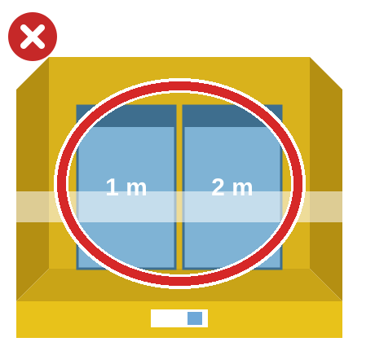
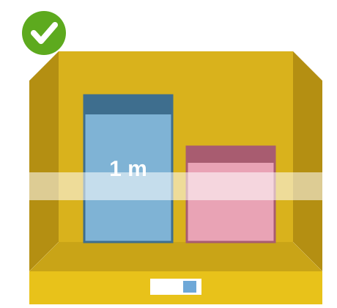
S: Ähnliche Artikel
FALSCH: Zwei ähnliche Artikel im selben Bin
RICHTIG: Ähnliche Artikel in verschiedenen Bins
Nutze die Cross-Methode. Das System zeigt ähnliche Artikel nicht immer an.
Notes:
Das letzte S steht für ähnliche Artikel. Links liegen zwei fast gleich aussehende Kabel, ein Meter und zwei Meter, im selben Bin. Da greift der Picker schnell zum falschen. Rechts sind die ähnlichen Artikel in verschiedenen Bins. Nutze für ähnliche Artikel die Cross-Methode, denn das System warnt dich nicht immer auf dem Bildschirm.

Slide 20




Deine Schicht, Bin für Bin
Schichtbeginn und nach Pausen
1 Minute First Face Fix
Jeder Bin, den du anfasst
ROBOTSS anwenden
Die ganze Schicht
Nebenbei aufräumen
Ziel: weniger runterfallende Artikel, niedrigerer wAPMT, zufriedenere Kunden.
Notes:
So sieht deine Schicht aus, Bin für Bin. Zu Schichtbeginn und nach jeder Pause machst du deinen einminütigen First Face Fix. Bei jedem Bin, den du anfasst, wendest du ROBOTSS an. Und die ganze Schicht über räumst du nebenbei auf. Wenn du diese drei Dinge konsequent machst, fallen weniger Artikel raus, unser wAPMT sinkt, und unsere Kunden bekommen, was sie bestellt haben.

Slide 21

Learn and be curious
Kleine Handgriffe. Große Wirkung.
Video bewerten
Notes:
Kleine Handgriffe, große Wirkung. Danke fürs Zuschauen, und danke, dass du dich um jeden Bin kümmerst, jedes Mal. Wenn du Fragen hast, sprich deinen Process Guide, deinen Area Manager oder das ICQA-Team an. Und nimm dir bitte kurz Zeit, dieses Video zu bewerten.

